Slide 1

MAIO 2025
Fit AI
FitAI: seu treino mais inteligente começa aqui. Conecte seu corpo à potência da machine
Apresentado por
1
Wesley Gatinho
André Aguiar
Lucas Emanoel
Hugo Samuel
Leonardo Sampaio

Slide 2
SUMÁRIO
Quem somos..................................................3
Pesquisa de Mercado......................................5
Conheça a equipe e Objetivos.......................12
Funcionalidades Principais.............................14
Requisitos Funcionais.................19
Requisitos Não Funcionais..........23
Diagramas de Caso de Uso........27
Diagramas de Classes...............38
Diagramas de Sequência....78
Diagramas de estado........103
2

Slide 3
Somos a FitAI, uma empresa dedicada a elevar sua experiência de treino através de soluções tecnológicas de ponta. Nossa paixão é unir o mundo fitness com a inteligência artificial para que você alcance seus objetivos de forma mais eficaz e segura.
Quem Somos - A FitAI
3

Slide 4

Para materializar nossa visão, contamos com a expertise da Soluções Tech Integradas, nossa parceira estratégica em desenvolvimento. Juntos, somos uma equipe ágil e inovadora, pronta para entregar a próxima geração de aplicativos fitness.
4

Slide 5
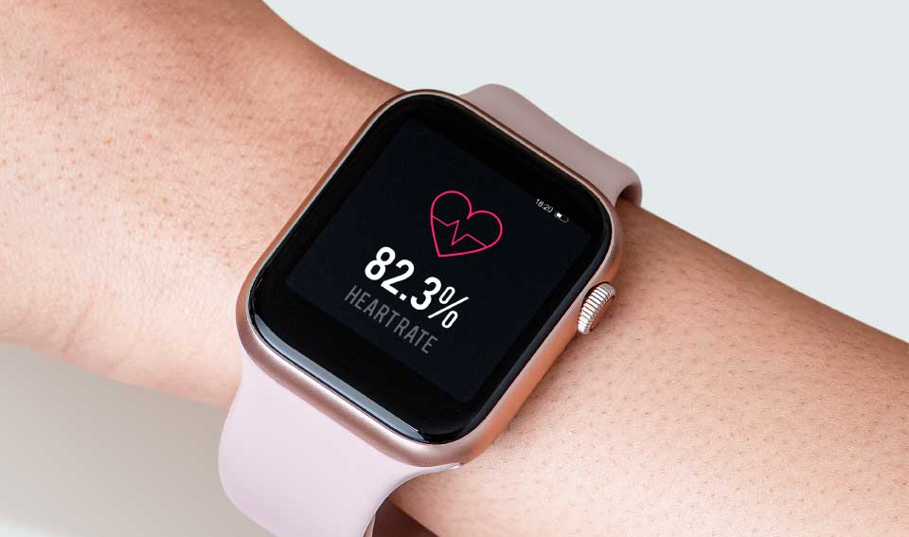

O Mercado de Fitness: Desafios e Oportunidades
O mercado de fitness é dinâmico e altamente competitivo. Embora a busca por uma vida saudável esteja em alta, muitos enfrentam desafios para ter acesso a orientação personalizada e de qualidade, especialmente para a correção postural – um fator crítico para a eficácia e segurança dos exercícios.
5

Slide 6
Visão Geral do Mercado Fitness com IA
Decisões Baseadas em Dados: Academias que utilizam dados estrategicamente são 23 vezes mais propensas a captar novos clientes.
IA como Pilar: A IA permite a personalização de treinos em tempo real, feedback postural preciso via visão computacional, e monitoramento holístico para prevenção de lesões.
O setor global de saúde e bem-estar alcançou US$ 1,8 trilhões em 2024, impulsionado pela transformação digital.
Transformação Digital: Empresas que integram IA na gestão podem aumentar a eficiência operacional em até 40%.
Modelo Híbrido: 80% dos praticantes buscam opções digitais para complementar treinos presenciais, indicando a necessidade de flexibilidade.
​
6

Slide 7
O Problema que Queremos Resolver
Historicamente, a correção postural eficaz dependia de:
Personal Trainers: Solução de alto custo, nem sempre acessível a todos.
Wearables Específicos: Dispositivos que podem apresentar barreiras de adoção e conveniência.
Isso cria uma lacuna para quem busca excelência no treino sem grandes investimentos ou complexidades.
7

Slide 8
Nossa Solução Inovadora
É aqui que o FitAI App entra. Nossa proposta é revolucionar esse cenário utilizando a câmera do seu smartphone e a Inteligência Artificial avançada para:
Oferecer feedback postural instantâneo e inteligente.
Democratizar o acesso a treinos de maior qualidade.
Garantir a eficácia e segurança dos seus exercícios, onde quer que você esteja.
8

Slide 9
O FitAI App MVP: Um Lançamento Estratégico em 1 Mês
Para materializar nossa visão, estamos focados em um lançamento estratégico do MVP (Mínimo Produto Viável) em um prazo agressivo de um mês. Os objetivos deste MVP são claros e focados:
Validar a tese de mercado: Confirmar a demanda real pela correção postural via IA.
Demonstrar nossa capacidade de inovação: Apresentar uma solução pioneira no setor.
Coletar feedback valioso: Obter insights diretos dos usuários para as próximas fases.
Estabelecer uma vantagem competitiva: Posicionar a FitAI como líder em tecnologia fitness.
9

Slide 10
Definição clara de funcionalidades e critérios de qualidade
Para garantir que o FitAI App MVP atenda às expectativas e seja desenvolvido com foco e precisão, definimos claramente seus requisitos. Dividimos esses requisitos em duas categorias principais:
Requisitos Funcionais: O que o aplicativo fará – as funcionalidades que ele oferecerá aos usuários.
Requisitos Não Funcionais: Como o aplicativo se comportará – as qualidades e restrições que ele deve atender (performance, segurança, usabilidade, etc.).
10

Slide 11
CONHEÇA
O TIME FitAi
Essa é a equipe FitAi, focada em unir saúde e tecnologia para melhorar o bem estar.
Lucas Emanoel
Leonardo Sampaio
Hugo Samuel
André Aguiar
Wesley dos Santos

Slide 12
OBJETIVOS DO PROJETO
1. Demonstrar a Inovação da IA no Feedback Postural em Tempo Real.
2. Entregar um Protótipo Funcional e Estável.
3. Validar o Potencial de Mercado e a Experiência do Usuário.
4. Demonstrar Capacidade de Planejamento e Execução Ágil.

Slide 13
FUNCIONALIDADES PRINCIPAIS
Monitoramento em tempo real
Geração de treinos e dieta por IA
Análise e progresso em equipamentos
Análise e progresso de peso
Análise e progresso de medidas
13

Slide 14
FUNCIONALIDADES PRINCIPAIS
Monitoramento em tempo real
Geração de treinos e dieta por IA
Análise e progresso em equipamentos
Análise e progresso de peso
Análise e progresso de medidas
Envio de feedback em tempo real.
Análise de exercícios feito por IA. ​
14

Slide 15
FUNCIONALIDADES PRINCIPAIS
Monitoramento em tempo real
Geração de treinos e dieta por IA
Análise e progresso em equipamentos
Análise e progresso de peso
Análise e progresso de medidas
Geração de treinos e dietas personalizados por IA.
Geração de dicas diárias..

Slide 16
FUNCIONALIDADES PRINCIPAIS
Geração de treinos e dieta por IA
Análise e progresso em equipamentos
Monitoramento em tempo real
Análise e progresso de peso
Análise e progresso de medidas
Monitoramento de repetições.
Gráficos de evolução.
16

Slide 17
FUNCIONALIDADES PRINCIPAIS
Monitoramento em tempo real
Geração de treinos e dieta por IA
Análise e progresso em equipamentos
Análise e progresso de peso
Análise e progresso de medidas
Sistema permite inserir dados manualmente para análise e registro de progresso de medidas corporais.
17

Slide 18
FUNCIONALIDADES PRINCIPAIS
Monitoramento em tempo real
Geração de treinos e dieta por IA
Análise e progresso em equipamentos
Análise e progresso de peso
Análise e progresso de medidas
Sistema permite inserir dados por imagem ou manualmente para análise e registro de progresso de peso.
18

Slide 19
O QUE SÃO
REQUISITOS FUNCIONAIS
Requisitos diretamente ligados a funcionalidade do software, descrevem as funções que o software deve executar;
Descreve uma interação entre o sistema e seu ambiente.

Slide 20
REQUISITOS FUNCIONAIS
RF1.1: O sistema deve permitir ao usuário selecionar um exercício para monitoramento ao vivo. (Baseado na tela "Monitoramento de Exercícios ao Vivo (Simulado)")
RF1.2: O sistema deve exibir o número de repetições do exercício em tempo real. (Baseado na tela "Monitoramento de Exercícios ao Vivo (Simulado)")
RF1.3: O sistema deve exibir o tempo decorrido do exercício. (Baseado na tela "Monitoramento de Exercícios ao Vivo (Simulado)")
RF1.4: O sistema deve fornecer feedback da IA sobre a execução do exercício em tempo real. (Baseado na tela "Monitoramento de Exercícios ao Vivo (Simulado)")

Slide 21
REQUISITOS FUNCIONAIS
RF1.5: O sistema deve fornecer instruções detalhadas para a execução de cada exercício. (Baseado na tela "Monitoramento de Exercícios ao Vivo (Simulado)")
RF1.6: O sistema deve iniciar o monitoramento do treino ao comando do usuário. (Baseado no botão "Iniciar Treino" na tela de monitoramento e no caso de uso "Iniciar Treino")
RF1.7: O sistema deve permitir ao usuário parar o monitoramento do treino. (Baseado no caso de uso "Parar Treino")
RF1.8: O sistema deve receber estatísticas do exercício durante o monitoramento. (Baseado no caso de uso "Receber Estatística do Exercício")

Slide 22
REQUISITOS FUNCIONAIS
RF2.1: O sistema deve permitir o registro de dados de cardio, peso e medidas corporais. (Baseado nas abas "Cardio", "Peso", "Medidas" nas telas de "Registro e Análise de Dados")
RF2.2: O sistema deve permitir o registro de dados via imagem (simulado com OCR). (Baseado nos campos "Escolher Arquivo" e "Extrair Dados da Imagem (Simulado)" nas telas de registro)
RF2.3: O sistema deve permitir o registro manual de dados (data, tipo, valor). (Baseado nos campos de "Registro Manual" nas telas de registro)
RF2.4: O sistema deve permitir adicionar novos registros de cardio, incluindo data, tipo (Esteira, Bicicleta, etc.), distância (km) e tempo (min). (Baseado na tela "Registro e Análise de Dados - Cardio")

Slide 23
O QUE SÃO
REQUISITOS NÃO-FUNCIONAIS
Definem condições ou qualidades específicas que o software deve atender;
Colocam restrições no sistema; Devem ser mensuráveis;
Cada requisito não-funcional deve ter uma medida ou referência associada.

Slide 24
REQUISITOS NÃO FUNCIONAIS
RNF01 - O sistema deve exibir as estatísticas do exercício e o feedback da IA em tempo real, com latência mínima para garantir uma experiência de monitoramento fluida.
RNF02 - A extração de dados de imagens (OCR) deve ser eficiente, processando as imagens e extraindo os dados devem ser aceitáveis.
RNF03 - A geração de ideias de treino e dicas fitness pela IA deve ser rápida, fornecendo o resultado em no máximo 20 segundos.
RNF04 - A interface do usuário deve ser intuitiva e fácil de navegar para usuários de todos os níveis de familiaridade com tecnologia.
RNF05 - As instruções para os exercícios e o feedback da IA devem ser claros e compreensíveis.

Slide 25
REQUISITOS NÃO FUNCIONAIS
RNF06 - Consentimento de Uso da Câmera: O consentimento deve ser obtido de forma clara e explícita.
RNF07 - Processamento Local de Imagens: Garantia técnica de que as imagens da câmera são processadas na memória e descartadas, nunca armazenadas ou transmitidas.
RNF08 - Nota de Privacidade: Acesso fácil a uma política de privacidade simples e transparente.
RNF09 - A autenticação via Google deve ser segura e proteger as credenciais do usuário.

Slide 26
DIAGRAMAS DE
CASO DE USO
Modelo UML que representa graficamente atores, casos de uso e seus relacionamentos, mostrando de forma geral como elementos externos interagem com as funcionalidades do sistema.

Slide 27
DIAGRAMAS DE
CASO DE USO

Slide 28
DIAGRAMAS DE
CASO DE USO
Atores: entidades externas que interagem com o sistema.

Slide 29
DIAGRAMAS DE
CASO DE USO
Casos de uso: representam as funcionalidades do sistema.

Slide 30
DIAGRAMAS DE
CASO DE USO
Associação: conexões entre casos de uso e atores.

Slide 31
DIAGRAMAS DE
CASO DE USO
Relacionamentos: dependência, como uma inclusão ou extensão.

Slide 32
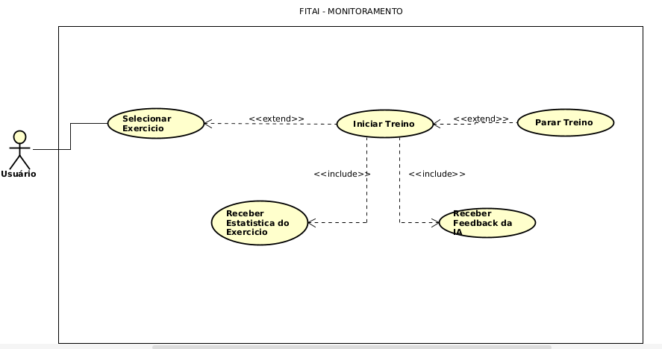
DIAGRAMAS DE CASO DE USO
Monitoramento guiado por IA
32

Slide 33
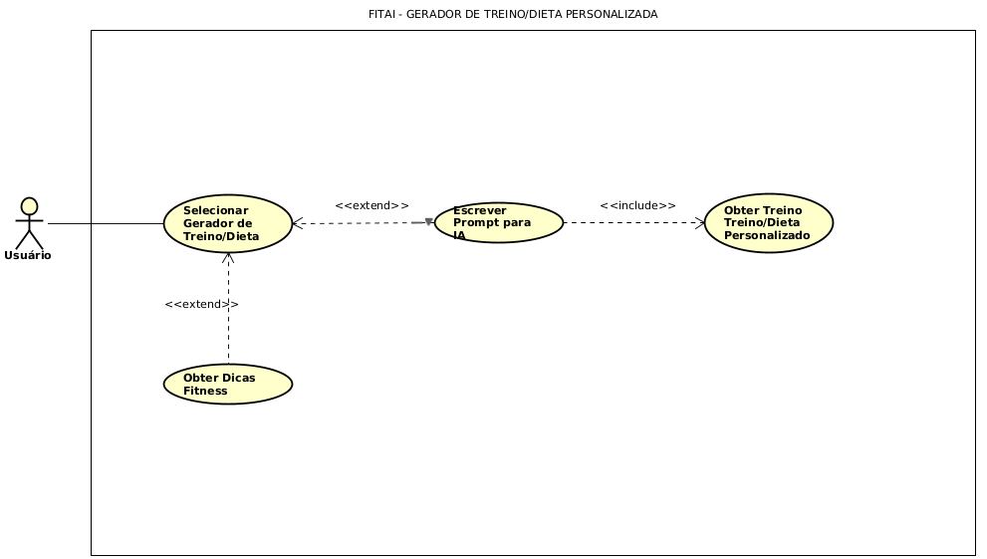
DIAGRAMAS DE CASO DE USO
Gerador de treino/dieta personalizado
33

Slide 34
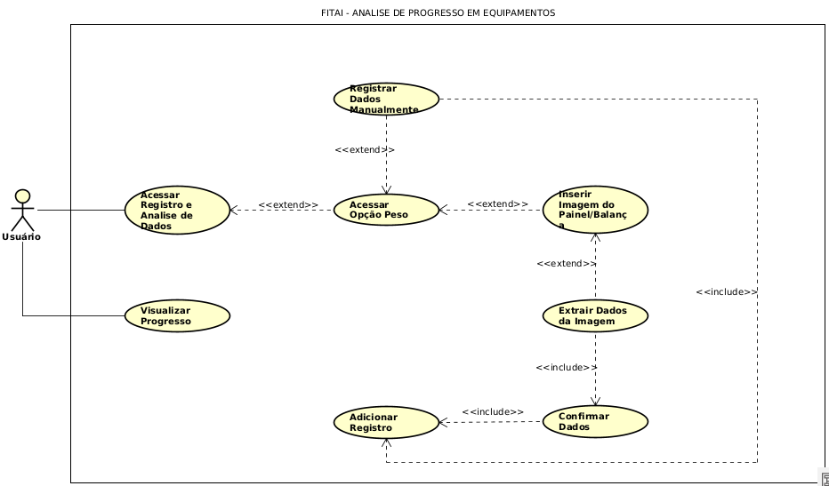
DIAGRAMAS DE CASO DE USO
Análise de progresso em equipamentos
34

Slide 35
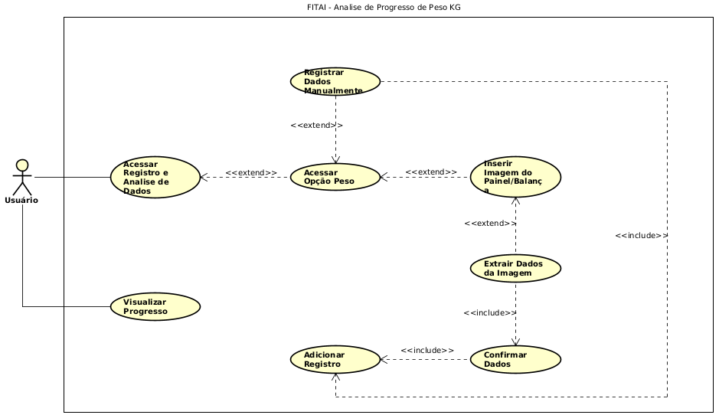
DIAGRAMAS DE CASO DE USO
Análise de progresso de peso
35

Slide 36
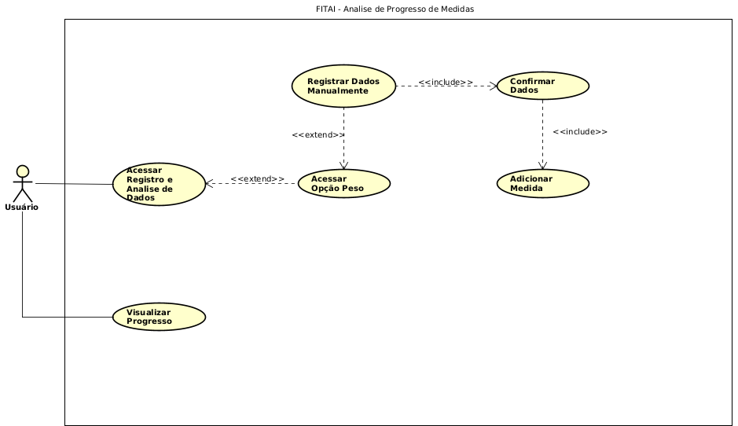
DIAGRAMAS DE CASO DE USO
Análise de progresso de medidas
36

Slide 37
DIAGRAMAS DE
CLASSES
Modelo da UML que representa graficamente a estrutura estática de um sistema, detalhando suas classes, atributos, métodos e os relacionamentos entre elas.

Slide 38
DIAGRAMAS DE
CLASSES
Usuário
+
- #
~
+nome: String
+email: String
+funcao1()
+funcao2()

Slide 39
DIAGRAMAS DE
CLASSES
Nome da classe
Usuário
+nome: String
+email: String
Lista de atributos
+funcao1()
+funcao2()
Lista de métodos
Classes: elementos que descrevem os objetos do sistema, incluindo seus atributos (propriedades) e métodos (comportamentos).
39

Slide 40
DIAGRAMAS DE
CLASSES
+
Público
-
Privado
#
Protegido
~
Pacote/Padrão
Usados para representar a visibilidade dos atributos métodos das
classe. Eles indicam o nível de acesso a esses elementos.

Slide 41
DIAGRAMAS DE
CLASSES
Herança
Associação
Agregação
Composição
As setas indicam relações entre classes, definindo como elas interagem e compartilham responsabilidades.
41

Slide 42
DIAGRAMAS DE
CLASSES
Matilha
Lobo
A agregação representa uma relação "tem um", onde uma classe pode existir independentemente da outra.
42

Slide 43
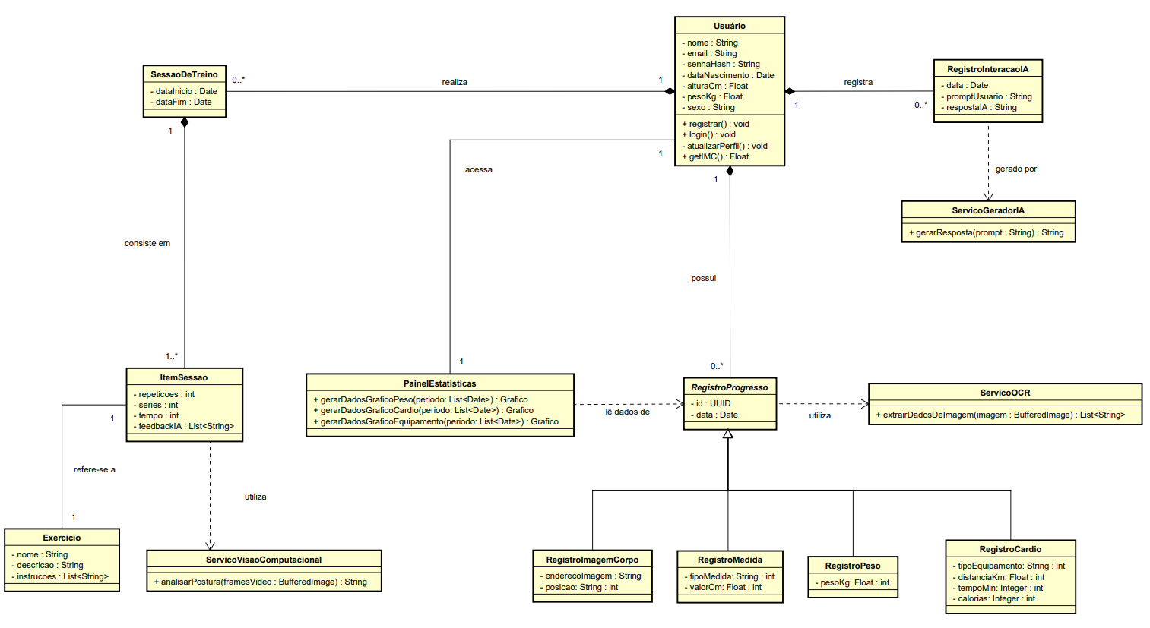
DIAGRAMAS DE CLASSES

Slide 44
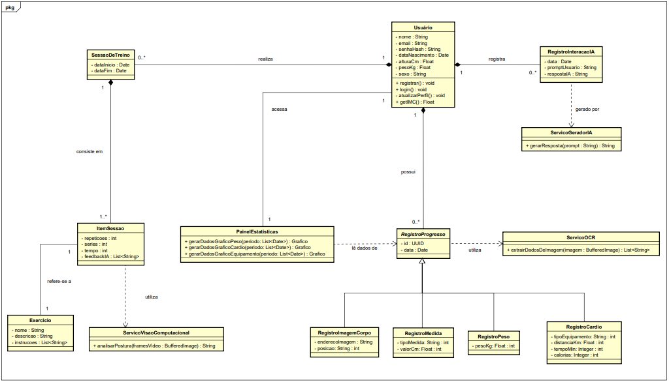
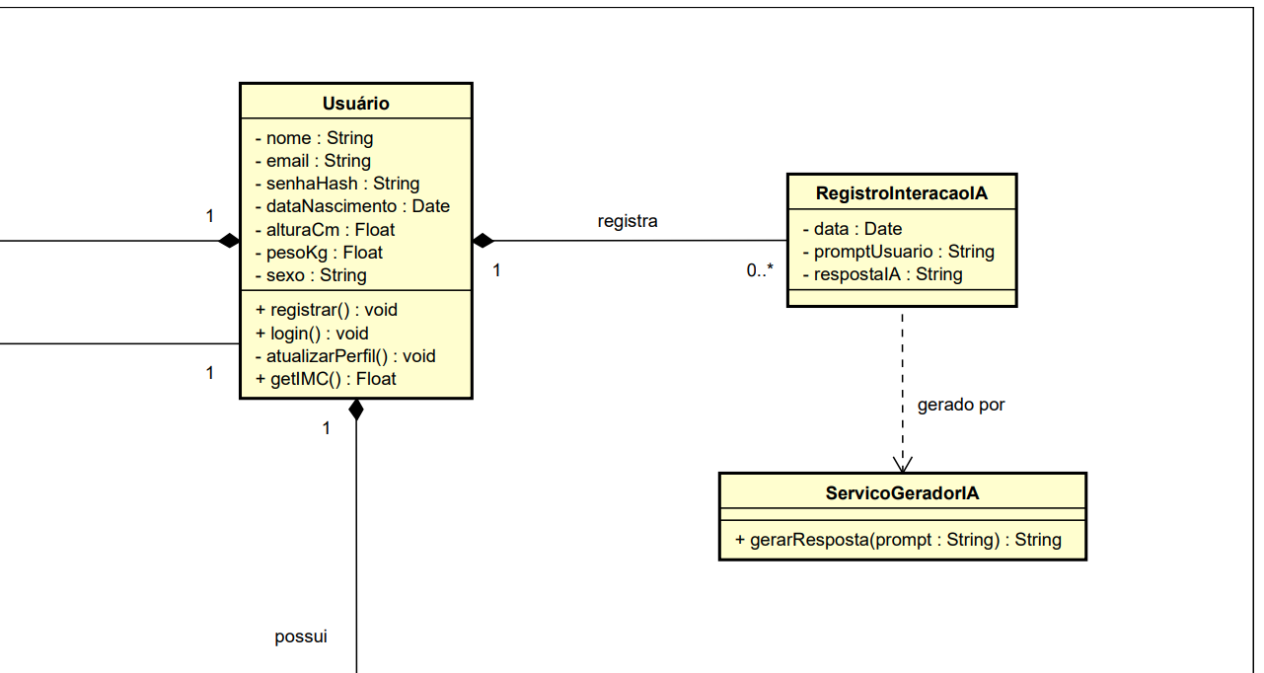
DIAGRAMAS DE CLASSE
44

Slide 45
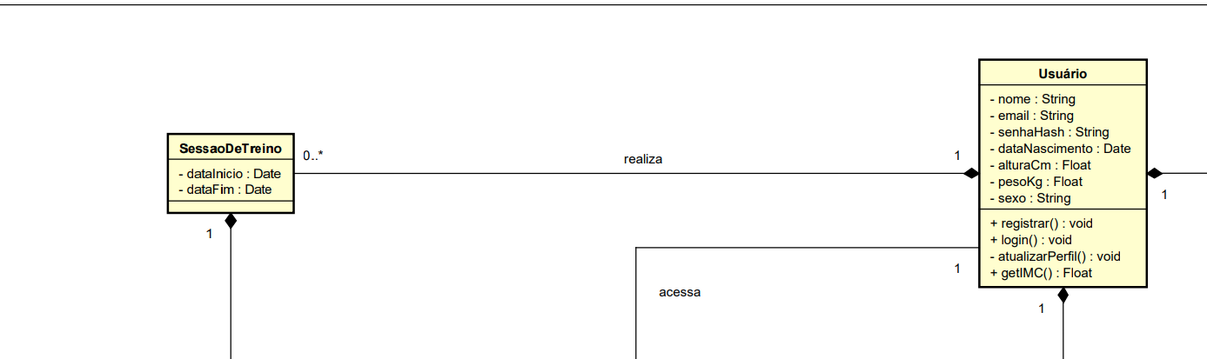
DIAGRAMAS DE CLASSE
45

Slide 46
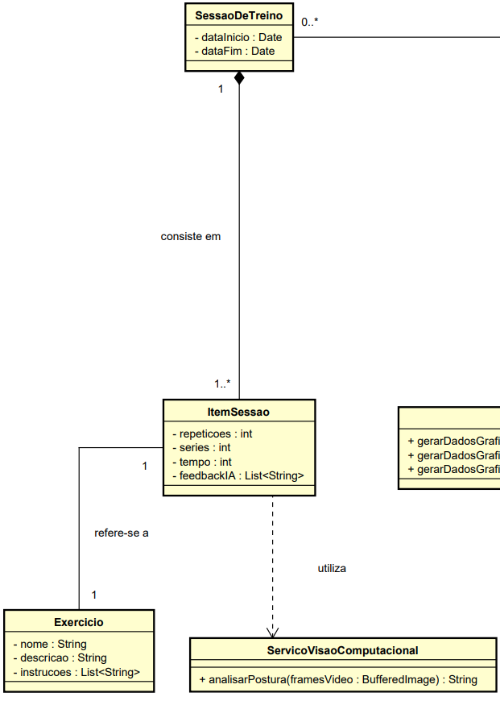
DIAGRAMAS DE CLASSE
46

Slide 47
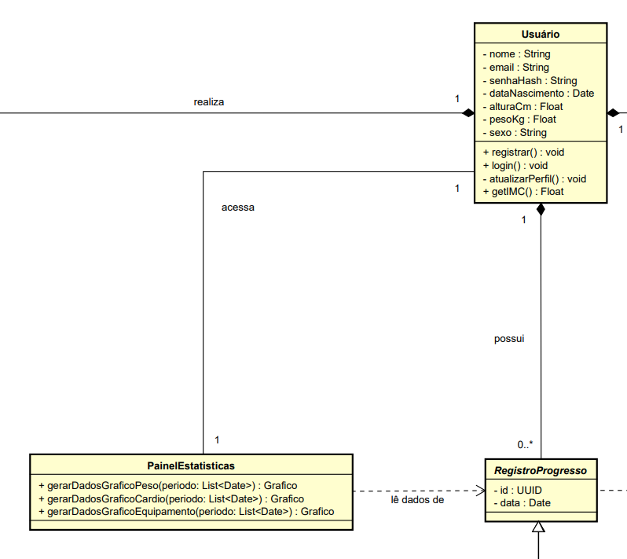
DIAGRAMAS DE CLASSE
47

Slide 48
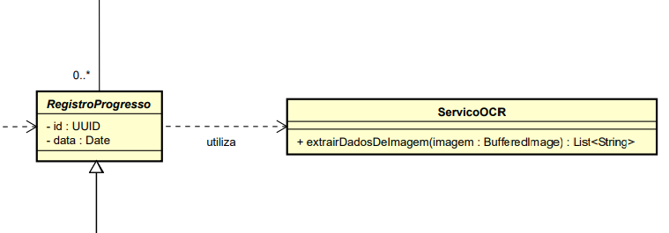
DIAGRAMAS DE CLASSE
48

Slide 49
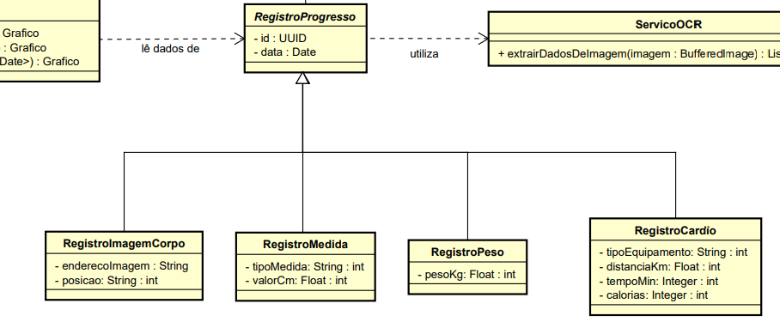
DIAGRAMAS DE CLASSE
49

Slide 50
DIAGRAMAS DE
ATIVIDADES
Representam o fluxo de trabalho ou processos no sistema, incluindo ações, decisões e paralelismos, destacando como as atividades se conectam e são executadas.

Slide 51
DIAGRAMAS DE
ATIVIDADES
Símbolos utilizados em diagramas de atividades.

Slide 52
DIAGRAMAS DE
ATIVIDADES
Começo de um processo ou fluxo de trabalho.

Slide 53
DIAGRAMAS DE
ATIVIDADES
Indica as atividades que compõem um processo modelado.

Slide 54
DIAGRAMAS DE
ATIVIDADES
Representa uma decisão e sempre tem pelo menos dois caminhos ramificados.

Slide 55
DIAGRAMAS DE
ATIVIDADES
Marca o estado final de uma atividade.

Slide 56
DIAGRAMAS DE
ATIVIDADES
Mostra o fluxo de direção ou fluxo de controle.

Slide 57
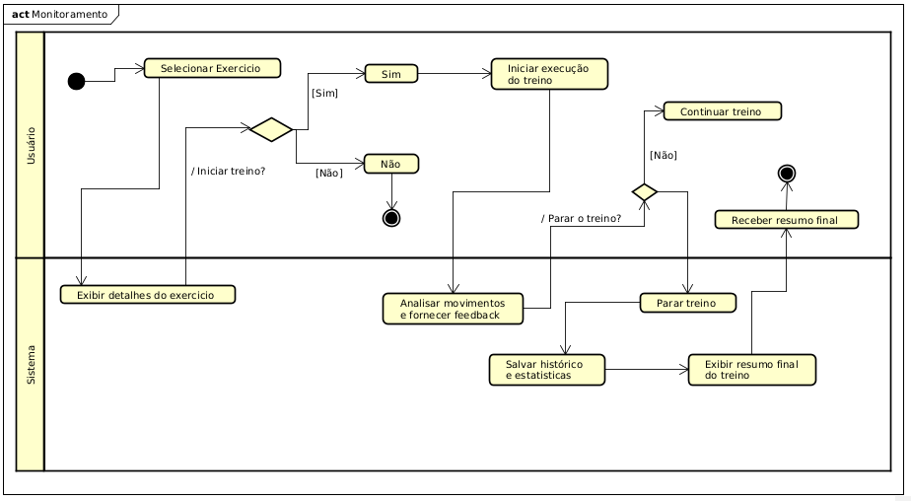
DIAGRAMAS DE Atividades
Monitoramento em tempo real

Slide 58
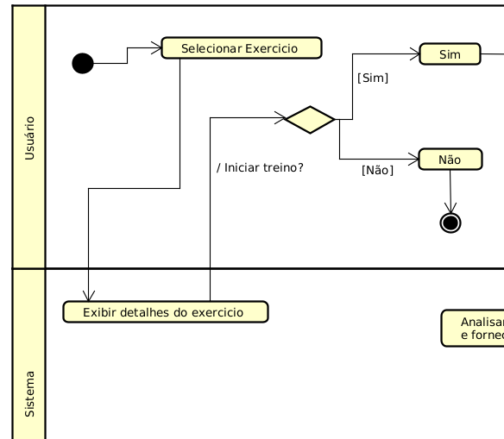
DIAGRAMAS DE Atividades
Monitoramento em tempo real

Slide 59
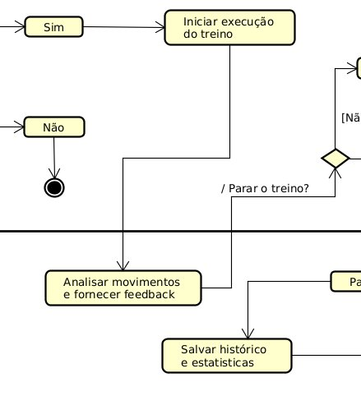
DIAGRAMAS DE Atividades
Monitoramento em tempo real
59

Slide 60
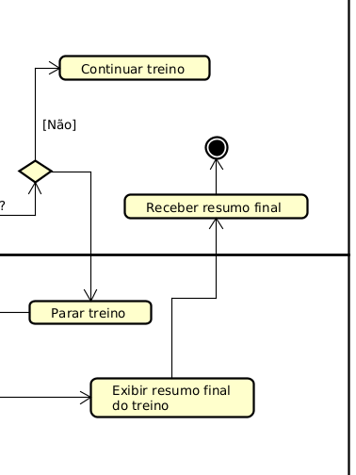
DIAGRAMAS DE Atividades
Monitoramento em tempo real

Slide 61
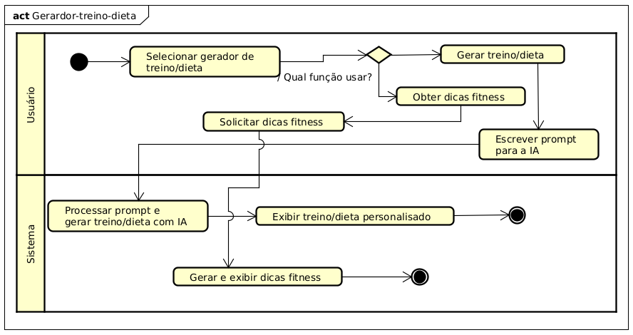
DIAGRAMAS DE Atividades
Gerador de treino e dieta

Slide 62
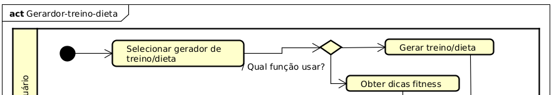
DIAGRAMAS DE Atividades
Gerador de treino e dieta

Slide 63
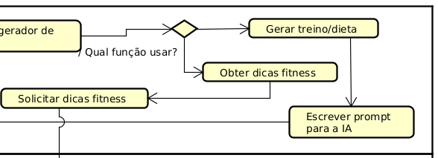
DIAGRAMAS DE Atividades
Gerador de treino e dieta

Slide 64
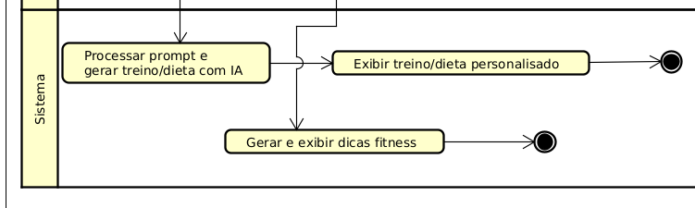
DIAGRAMAS DE Atividades
Gerador de treino e dieta
64

Slide 65
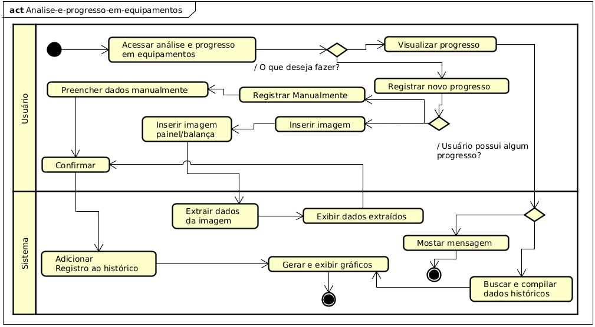
DIAGRAMAS DE Atividades
Análise e progresso em equipamentos
65

Slide 66
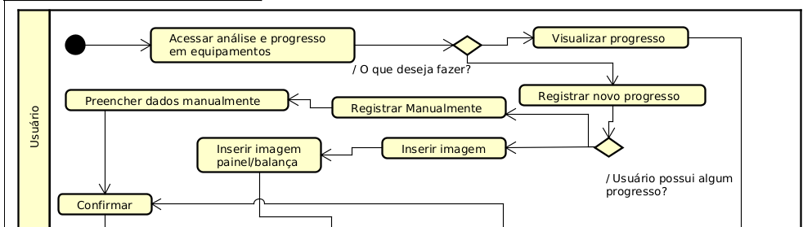
DIAGRAMAS DE Atividades
Análise e progresso em equipamentos
66

Slide 67
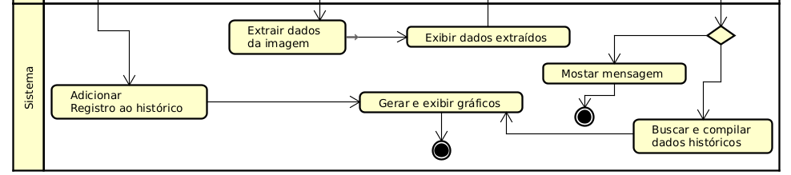
DIAGRAMAS DE Atividades
Análise e progresso em equipamentos
67

Slide 68
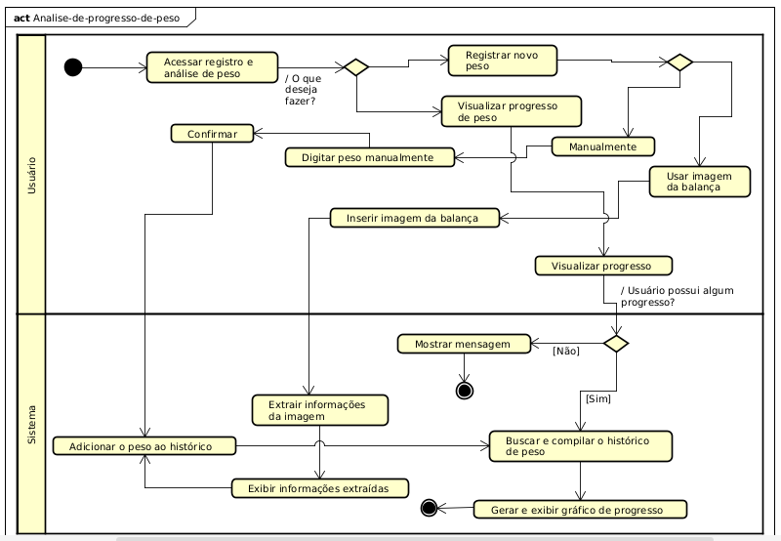
DIAGRAMAS DE Atividades
Análise de progresso de peso
68

Slide 69
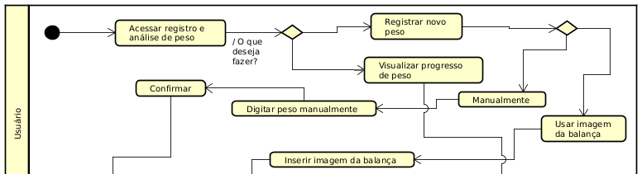
DIAGRAMAS DE Atividades
Análise de progresso de peso
69

Slide 70
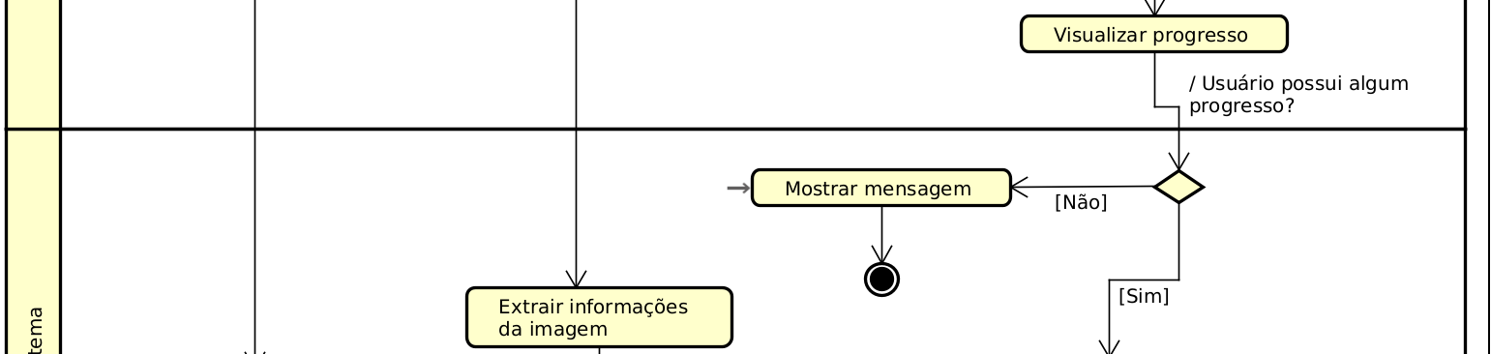
DIAGRAMAS DE Atividades
Análise de progresso de peso
70

Slide 71
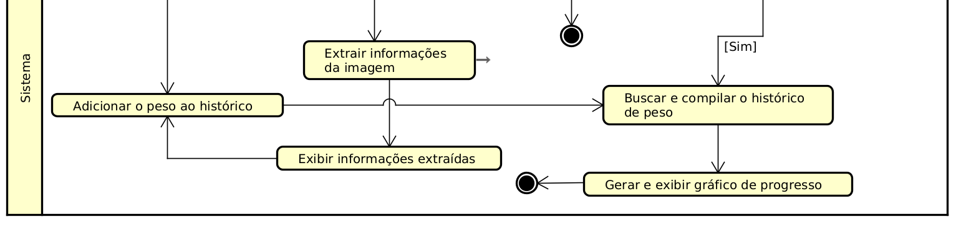
DIAGRAMAS DE Atividades
Análise de progresso de peso
71

Slide 72
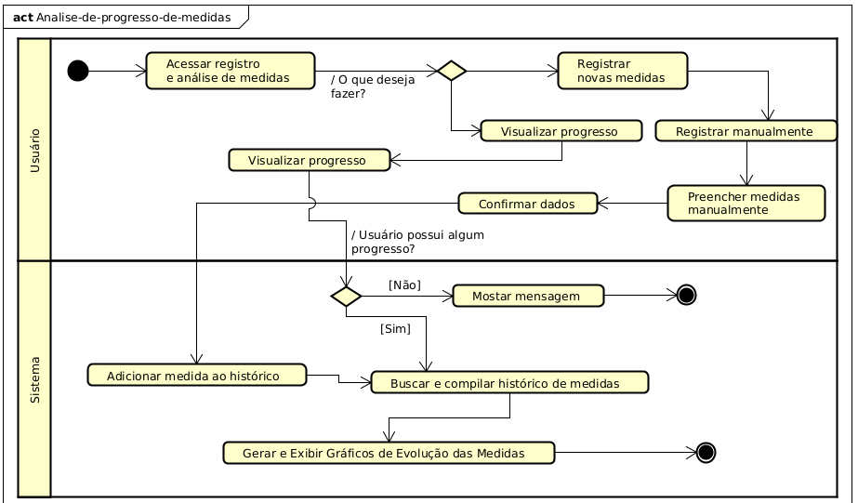
DIAGRAMAS DE Atividades
Análise de progresso de medidas
72

Slide 73
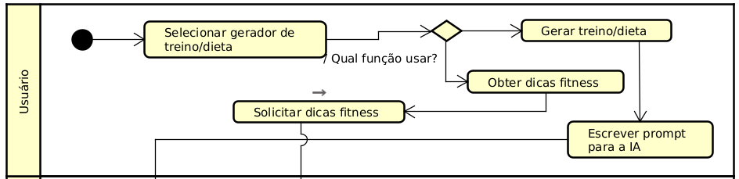
DIAGRAMAS DE Atividades
Análise de progresso de medidas
73

Slide 74
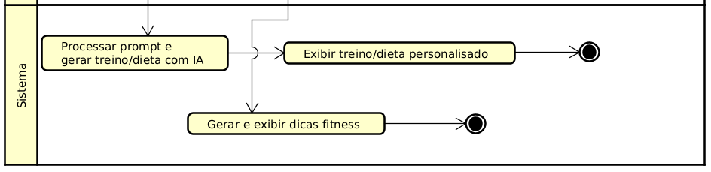
DIAGRAMAS DE Atividades
Análise de progresso de medidas
74

Slide 75
DIAGRAMAS DE
SEQUÊNCIA
Ilustra a interação entre objetos ao longo do tempo, usando mensagens trocadas em ordem cronológica para mostrar como as funcionalidades do sistema são realizadas.
75

Slide 76
DIAGRAMAS DE
SEQUÊNCIA

Slide 77
DIAGRAMAS DE
SEQUÊNCIA
Ator: Elemento externo que interage com o sistema.

Slide 78
DIAGRAMAS DE
SEQUÊNCIA
Objetos: Representam as instâncias das classes envolvidas no processo.

Slide 79
DIAGRAMAS DE
SEQUÊNCIA
Atividade: indica o período que o objeto está participando ativamente do processo.

Slide 80
DIAGRAMAS DE
SEQUÊNCIA
Linha de vida: representa o tempo em que um objeto existe durante um processo.

Slide 81
DIAGRAMAS DE
SEQUÊNCIA
Mensagem síncrona: indica que o remetente espera uma resposta de continuar.

Slide 82
DIAGRAMAS DE
SEQUÊNCIA
Mensagem de retorno: mensagem de resposta dada a um objeto que a chamou.

Slide 83
DIAGRAMAS DE
SEQUÊNCIA
Auto-chamadas: mensagens que partem da linha de vida de um objeto e atingem a linha de vida do próprio objeto.

Slide 84
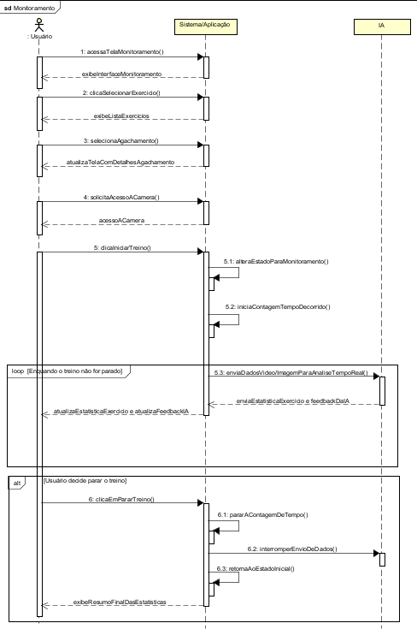
DIAGRAMAS DE SEQUÊNCIA
Monitoramento

Slide 85
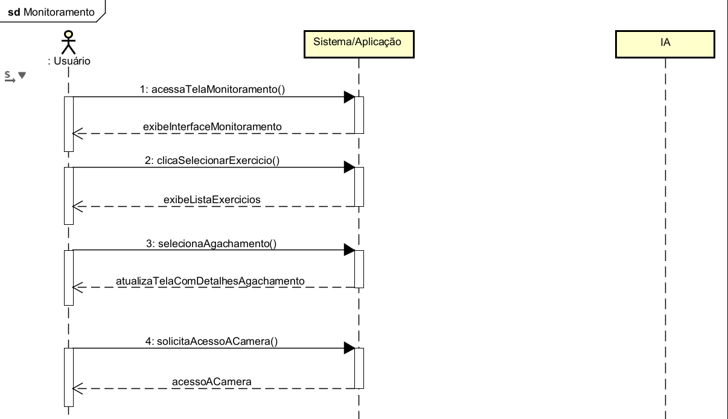
DIAGRAMAS DE SEQUÊNCIA
Monitoramento

Slide 86
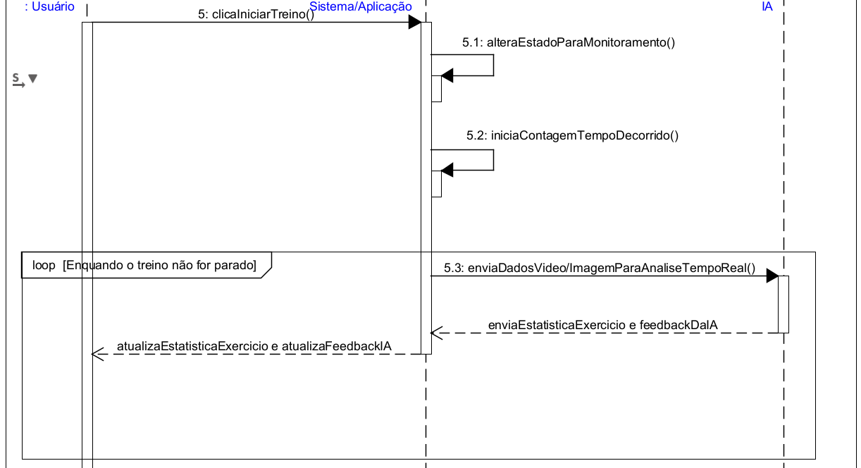
DIAGRAMAS DE SEQUÊNCIA
Monitoramento

Slide 87
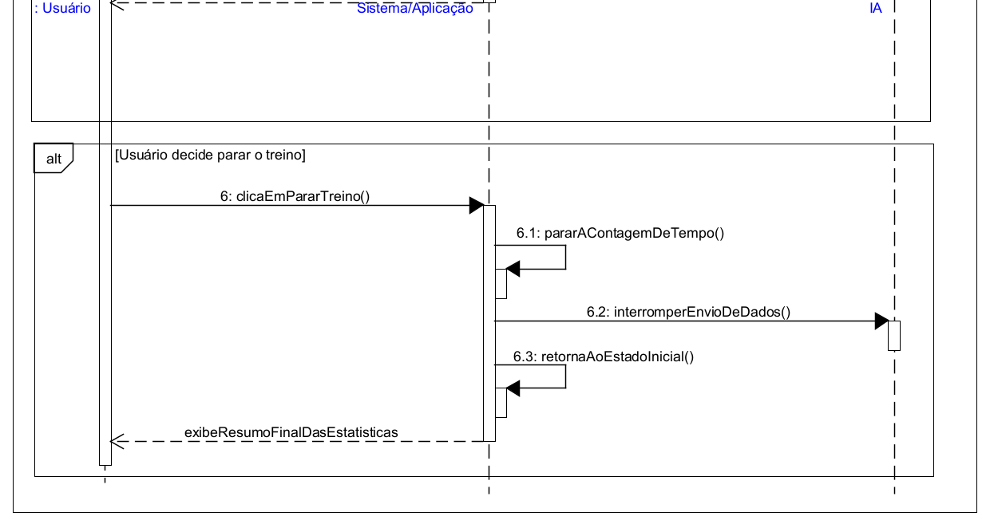
DIAGRAMAS DE SEQUÊNCIA
Monitoramento

Slide 88
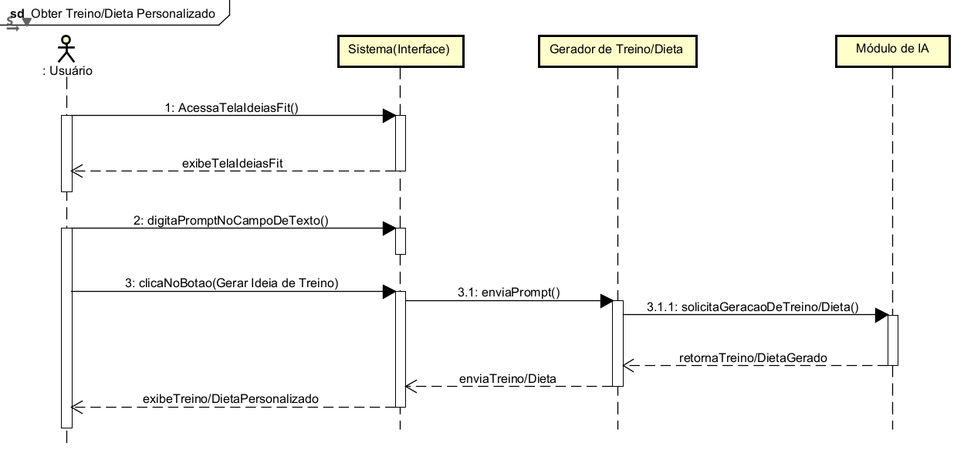
DIAGRAMAS DE SEQUÊNCIA
Gerador de Treino/Dieta

Slide 89
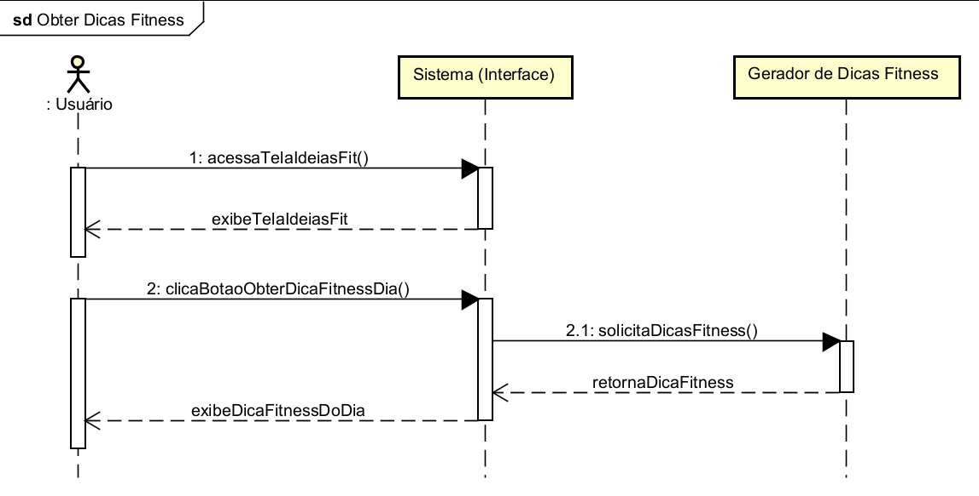
DIAGRAMAS DE SEQUÊNCIA
Obter Dicas Fitness

Slide 90
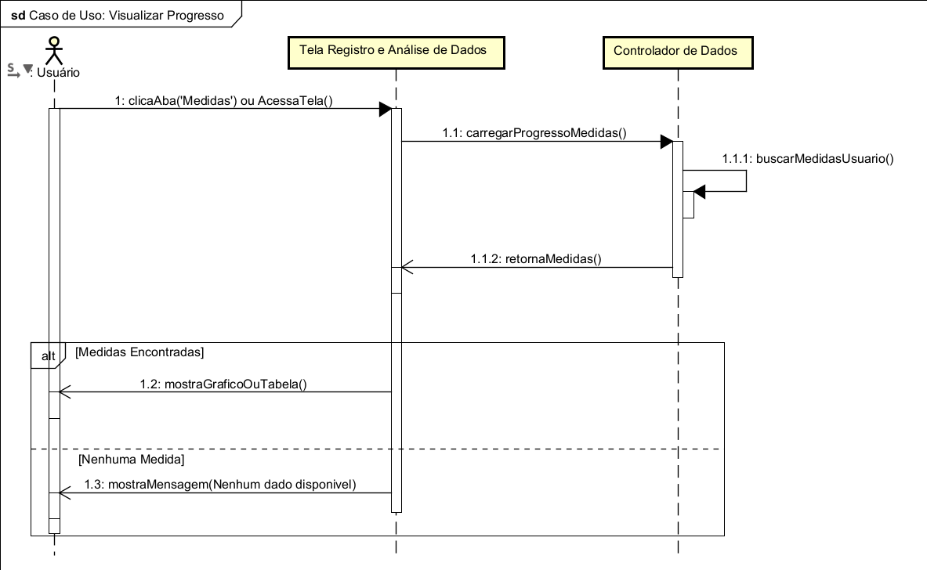
DIAGRAMAS DE SEQUÊNCIA
Visualizar Progresso – Registrar Dados

Slide 91
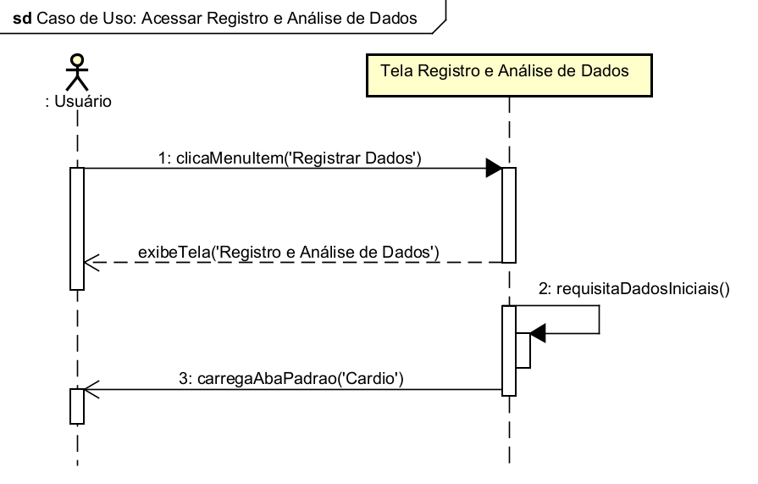
DIAGRAMAS DE SEQUÊNCIA
Acessar Registro e Análise de Dados

Slide 92
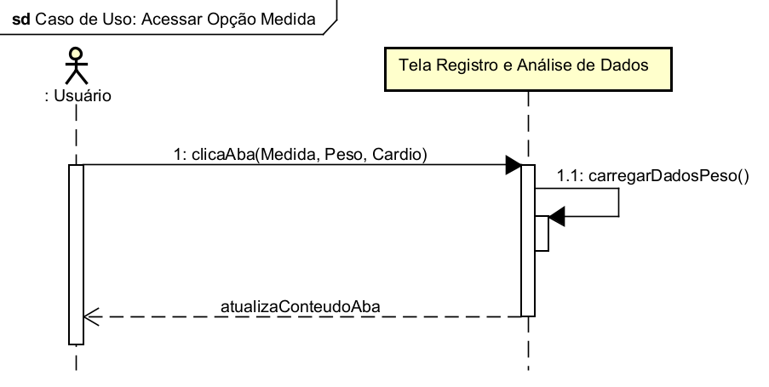
DIAGRAMAS DE SEQUÊNCIA
Acessar Opções

Slide 93
DIAGRAMAS DE
ESTADO
Descreve os estados possíveis de um objeto e as transições entre eles, modelando seu ciclo de vida e reações a eventos no sistema.

Slide 94
DIAGRAMAS DE
ESTADO

Slide 95
DIAGRAMAS DE
ESTADO
Marcador para o primeiro estado no processo.

Slide 96
DIAGRAMAS DE
ESTADO
Estado: indica a natureza atual de um objeto.

Slide 97
DIAGRAMAS DE
ESTADO
Pseudoestado de escolha: indica uma condição dinâmica com resultados potenciais ramificados.

Slide 98
DIAGRAMAS DE
ESTADO
Exterminador: indica que um processo foi terminado.

Slide 99
DIAGRAMAS DE
ESTADO
Transição: uma seta que flui de um estado a outro, indicando um estado em mudança.

Slide 100
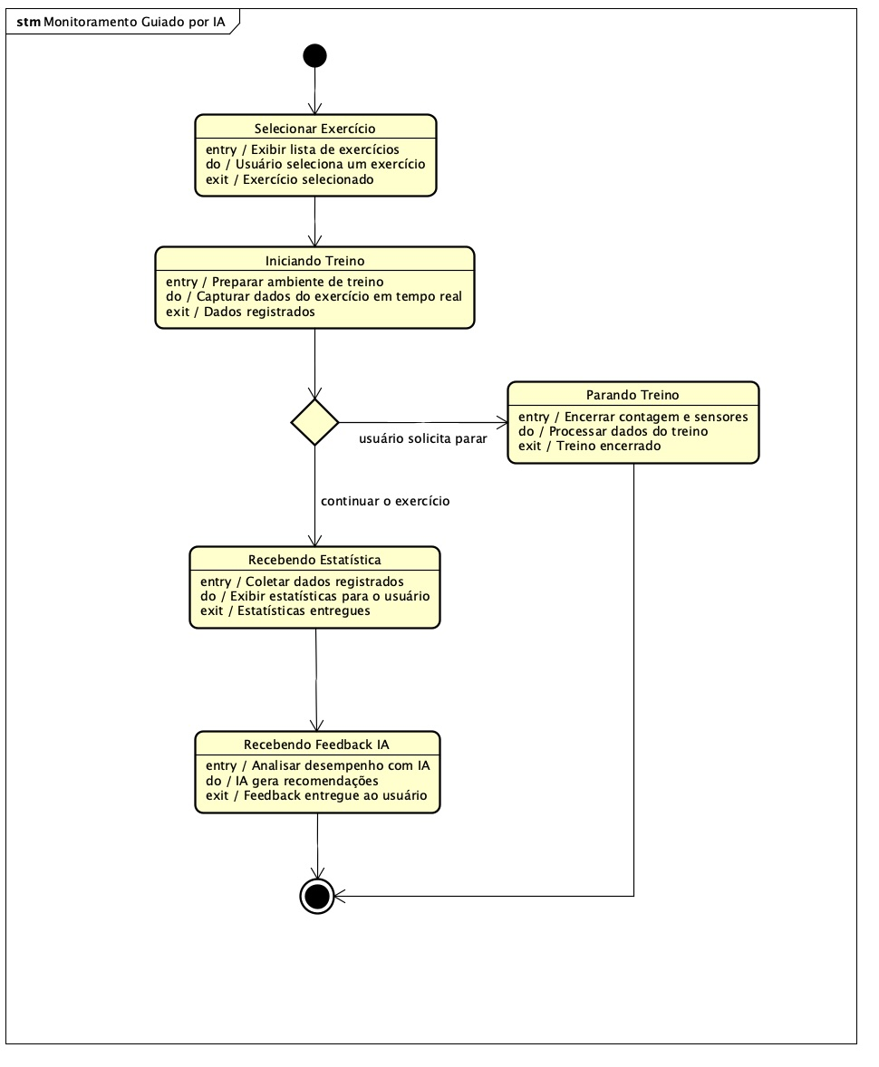
DIAGRAMAS DE ESTADO
Monitoramento Guiado por IA
100

Slide 101
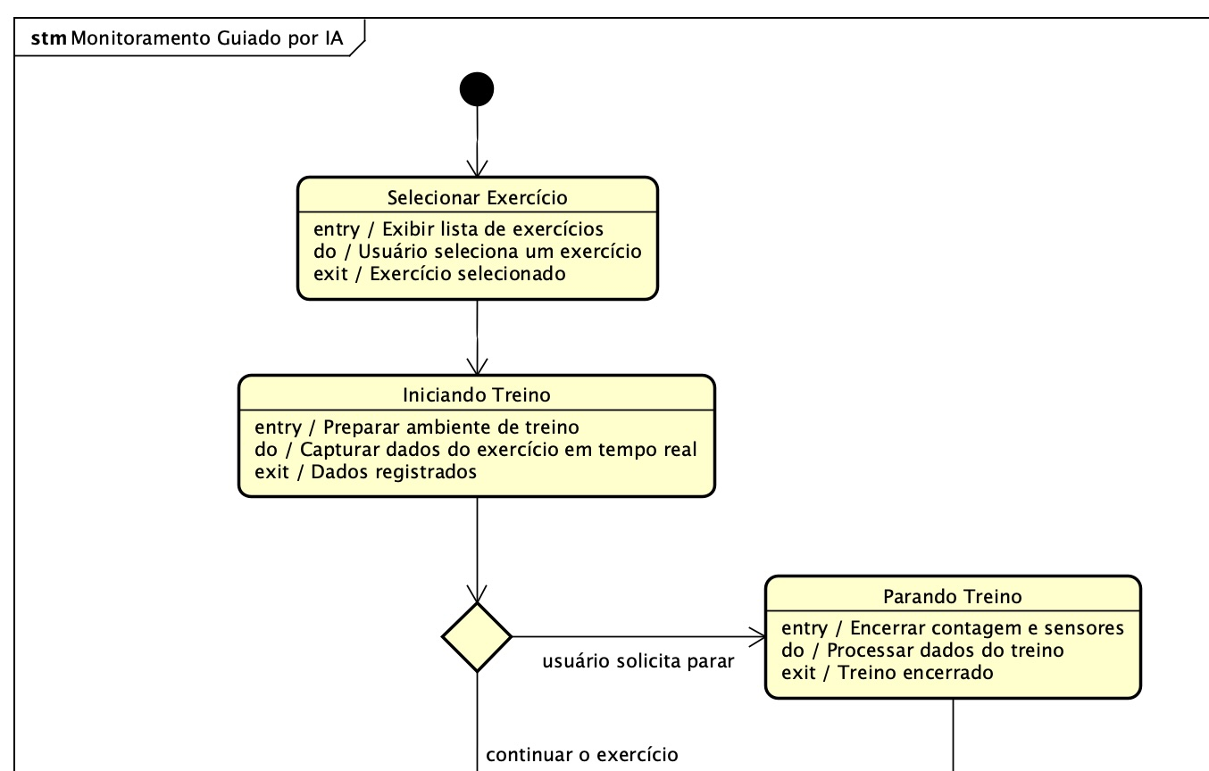
DIAGRAMAS DE ESTADO
Monitoramento Guiado por IA
101

Slide 102
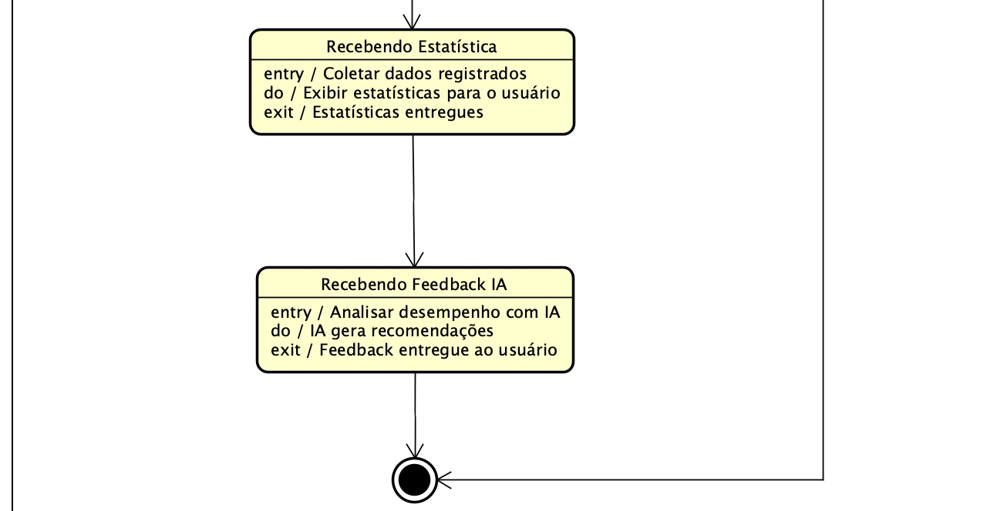
DIAGRAMAS DE ESTADO
Monitoramento Guiado por IA
102

Slide 103
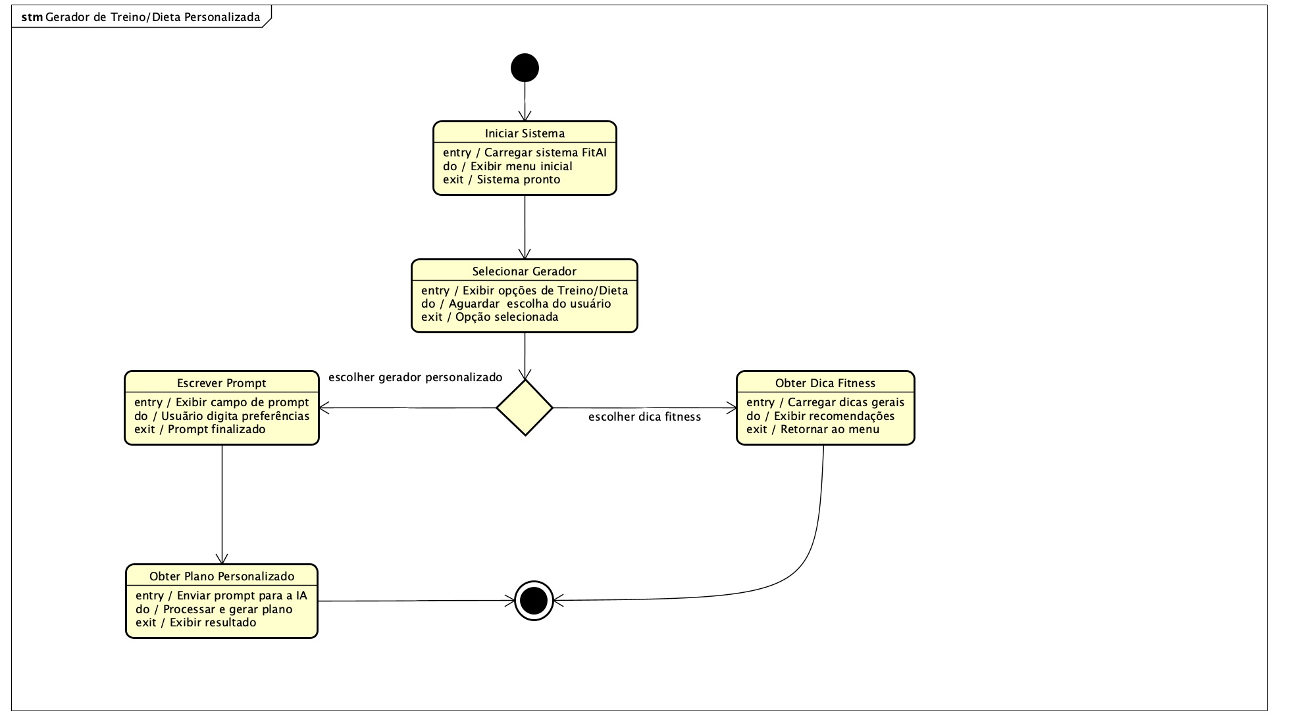
DIAGRAMAS DE ESTADO
Gerador de Treino/Dieta Personalizada
103

Slide 104
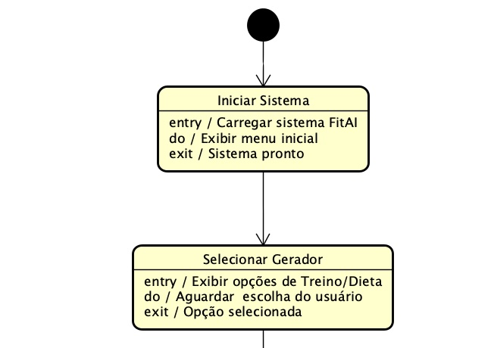
DIAGRAMAS DE ESTADO
Gerador de Treino/Dieta Personalizada
104

Slide 105
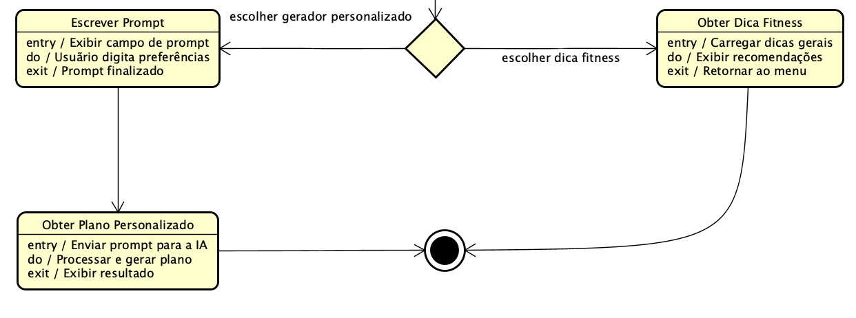
DIAGRAMAS DE ESTADO
Gerador de Treino/Dieta Personalizada
105

Slide 106
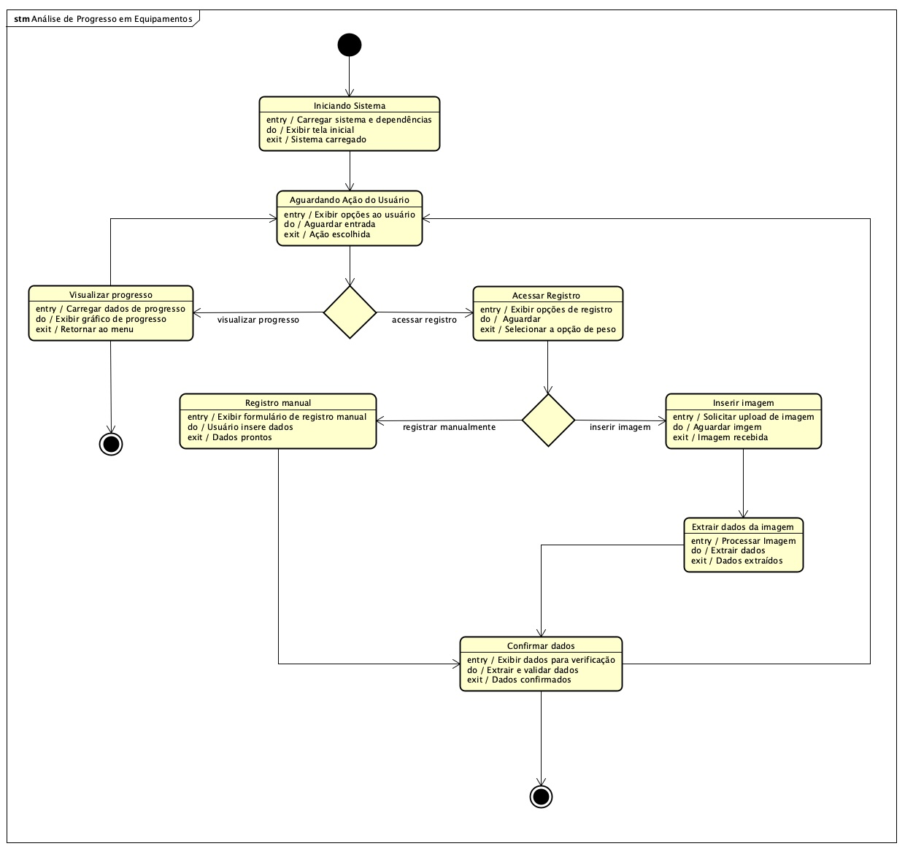
DIAGRAMAS DE ESTADO
Análise e Progresso em Equipamentos
106

Slide 107
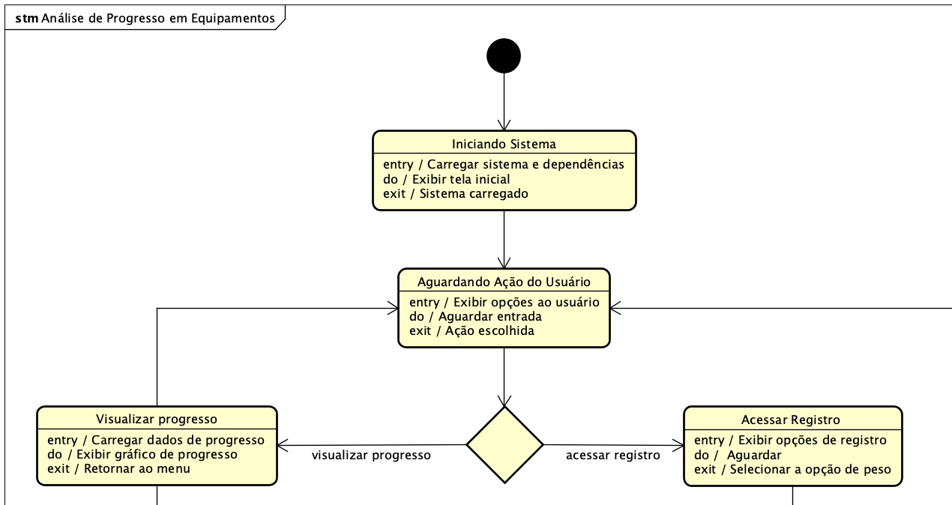
DIAGRAMAS DE ESTADO
Análise e Progresso em Equipamentos
107

Slide 108
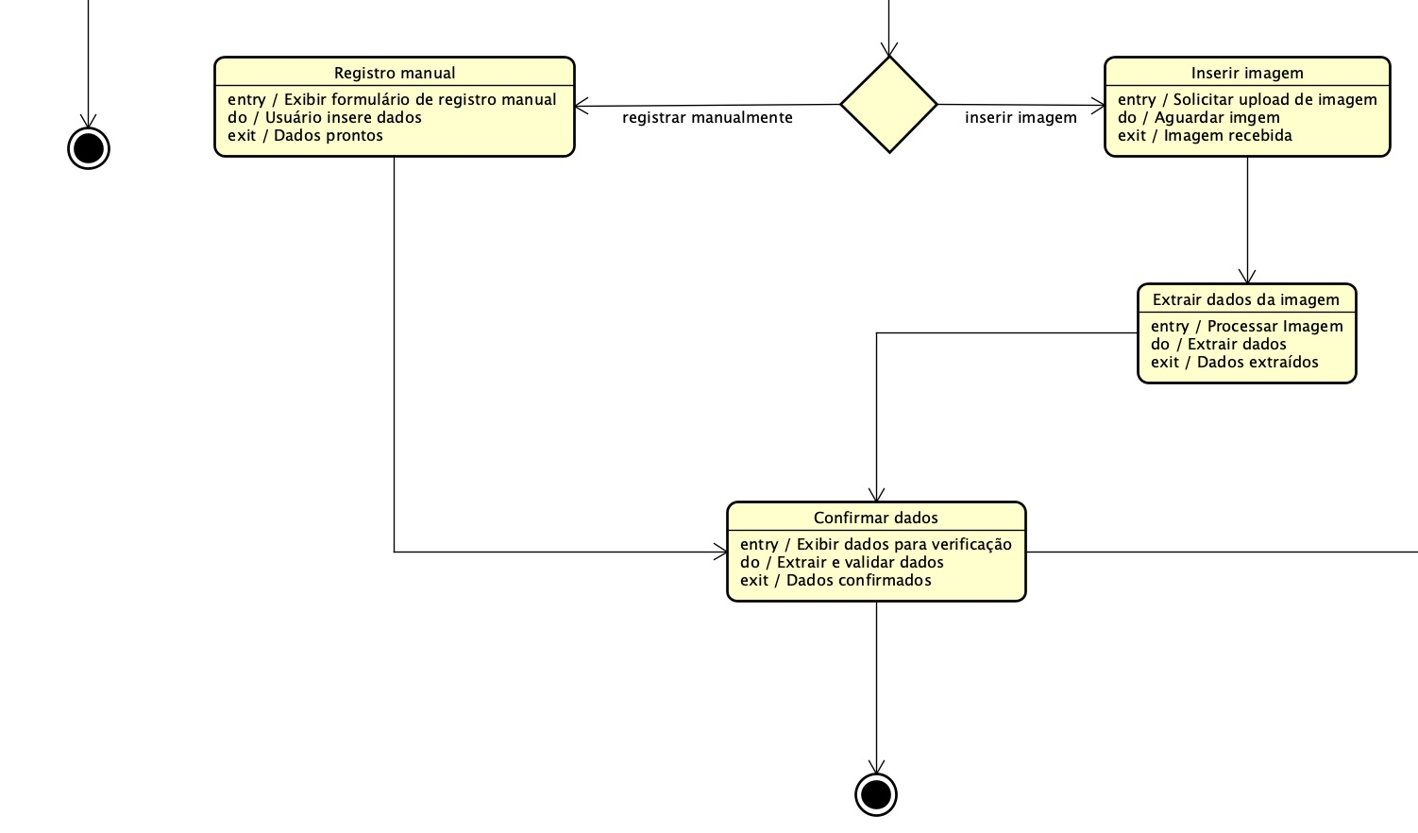
DIAGRAMAS DE ESTADO
Análise e Progresso em Equipamentos
108

Slide 109

DIAGRAMAS DE ESTADO
Análise de Progresso de Peso
109

Slide 110

DIAGRAMAS DE ESTADO
Análise e Progresso de Peso
110

Slide 111

DIAGRAMAS DE ESTADO
Gameficação
111

Slide 112

DIAGRAMAS DE ESTADO
Personalização de Treino
112

Slide 113

DIAGRAMAS DE ESTADO
Análise e Progresso de Medidas
113

Slide 114

DIAGRAMAS DE ESTADO
Análise e Progresso de Medidas
114

Slide 115

DIAGRAMAS DE ESTADO
Análise e Progresso de Medidas
115

Slide 116
REFERÊNCIAS
Thales. Teaching - Software Development Process. GitHub, Disponível em: Requisitos diretamente ligados a funcionalidade do software, descrevem as funções que o software deve executar;
MFIT PERSONAL. 5 tendências fitness para ficar de olho em 2025. MFIT Personal, 2024. Disponível em: https://blog.mfitpersonal.com.br/5-tendencias-fitness-para-ficar-de-olho-em-2025/.
TECNOFIT. As 20 principais tendências fitness para 2025. Tecnofit, 2025. Disponível em: https://www.tecnofit.com.br/blog/tendencias-fitness-2025/.

Slide 117
REFERÊNCIAS
ABC EVO. Tendências do Mercado Fitness para 2025: Como se preparar para um ano de crescimento. ABC EVO, 2025. Disponível em: https://blog.abcevo.com.br/tend%C3%AAncias-do-mercado-fitness-para-2025-como-se-preparar-para-um-ano-de-crescimento.
MKT ESPORTIVO. Top 7 tendências de wellness e fitness para ficar de olho em 2025. MKT Esportivo, 2025. Disponível em: https://www.mktesportivo.com/2025/04/top-7-tendencias-de-wellness-e-fitness-para-ficar-de-olho-em-2025/
MARCOS. Tendências no Setor de Fitness para 2025. Arcielo, 2024. Disponível em: https://arcielo.com.br/tendencias-no-setor-de-fitness-para-2025/.

Slide 118
REFERÊNCIAS
HSNSTORE. Dez tendências fitness que vão revolucionar o treino em 2025. HSN Store, 2025. Disponível em: https://www.hsnstore.pt/blog/desporto/fitness/tendencias-2025/.

